Slide 3

BÁO CÁO PROJECT DATABASE
Project: Smart ecommerce – HUSTER STORE
Nhóm – IT3290 – Mã lớp BT: 156784
Nguyễn Tài Hưng – 20236034 – Nhóm trưởng
Trần Việt Gia Khánh – 20235756
Nguyễn Trung Kiên - 20235759
GVHD: TS. Trần Văn Đặng

Slide 4
Nội dung thuyết trình
1. Đặt vấn đề
2. Phân tích thiết kế
3. Thiết kế cơ sở dữ liệu
4. Index, Function, Trigger
5. Viết truy vấn cá nhân

Slide 5

1. ĐẶT VẤN ĐỀ
Trong bối cảnh thị trường thương mại điện tử ngày càng phát triển mạnh mẽ, đặc biệt là lĩnh vực thời trang và phụ kiện, việc sở hữu một trang web bán giày trực tuyến hiệu quả đã trở thành một yếu tố then chốt để các doanh nghiệp tiếp cận khách hàng tiềm năng và gia tăng doanh số. Tuy nhiên, sự đa dạng về mẫu mã, kích cỡ, nhà cung cấp và thông tin khách hàng đặt ra một thách thức không nhỏ trong việc quản lý dữ liệu một cách khoa học và hệ thống. Chính vì lẽ đó, dự án "Xây dựng cơ sở dữ liệu cho trang web bán giày" được đề xuất nhằm giải quyết bài toán này, tạo nền tảng vững chắc cho việc vận hành và phát triển trang web một cách bền vững.

Slide 6

2. PHÂN TÍCH THIẾT KẾ

Slide 7
2. PHÂN TÍCH THIẾT KẾ
Phân tích nghiệp vụ

Slide 8
2. PHÂN TÍCH THIẾT KẾ
Mô tả chức năng
Hệ thống được thiết kế với ba nhóm người dùng chính, mỗi nhóm có những vai trò và quyền hạn riêng biệt để đảm bảo hoạt động hiệu quả và an toàn.
Khách hàng: Người mua sắm và sử dụng các tính năng chính của trang web.
Nhân viên: Người vận hành, hỗ trợ quản lý đơn hàng và sản phẩm.
Quản lý: Người có quyền cao nhất, giám sát toàn bộ hoạt động của hệ thống.

Slide 9
2. PHÂN TÍCH THIẾT KẾ
Mô tả chức năng
Hệ thống được thiết kế với ba nhóm người dùng chính, mỗi nhóm có những vai trò và quyền hạn riêng biệt để đảm bảo hoạt động hiệu quả và an toàn.
Khách hàng: Người mua sắm và sử dụng các tính năng chính của trang web.
Nhân viên: Người vận hành, hỗ trợ quản lý đơn hàng và sản phẩm.
Quản lý: Người có quyền cao nhất, giám sát toàn bộ hoạt động của hệ thống.

Slide 10
2. PHÂN TÍCH THIẾT KẾ
Mô tả chức năng
Hệ thống được thiết kế với ba nhóm người dùng chính, mỗi nhóm có những vai trò và quyền hạn riêng biệt để đảm bảo hoạt động hiệu quả và an toàn.
Khách hàng: Người mua sắm và sử dụng các tính năng chính của trang web.
Nhân viên: Người vận hành, hỗ trợ quản lý đơn hàng và sản phẩm.
Quản lý: Người có quyền cao nhất, giám sát toàn bộ hoạt động của hệ thống.

Slide 11
3. THIẾT KẾ CƠ SỞ DỮ LIỆU

Slide 12
3. THIẾT KẾ CƠ SỞ DỮ LIỆU
Xác định các thực thể
Sản phẩm (product)
Các biến thể của sản phẩm (variant)
Phân loại (category)
Nhãn hang (brand)
Đơn hàng (order)
Chi tiết đơn hàng (orderdetail)
Khách hàng (customer)
Nhân viên (employee)

Slide 13
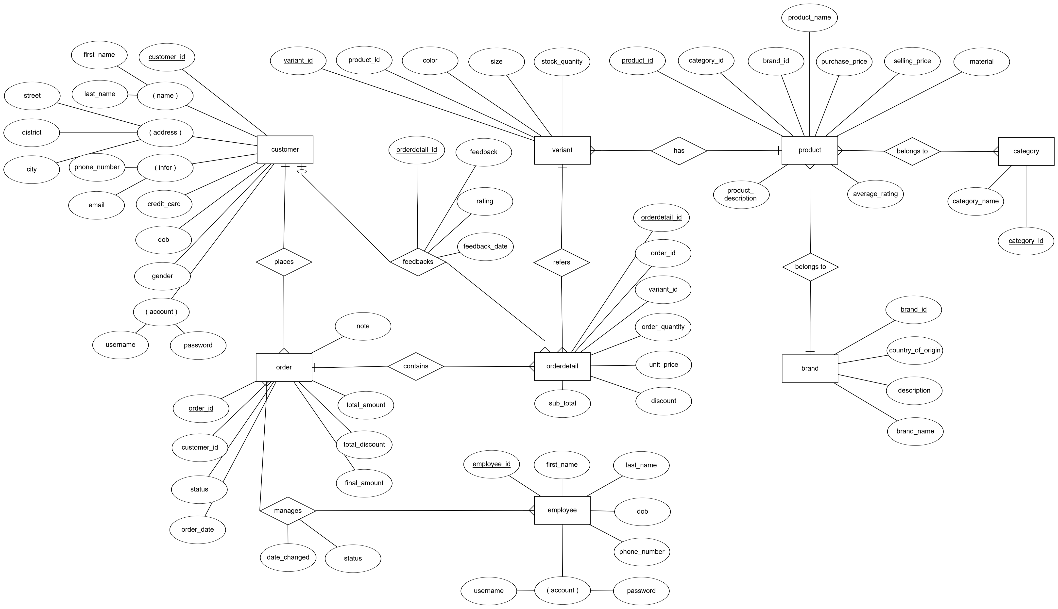
3. THIẾT KẾ CƠ SỞ DỮ LIỆU
Sơ đồ thực thể liên kết (ERD)

Slide 14
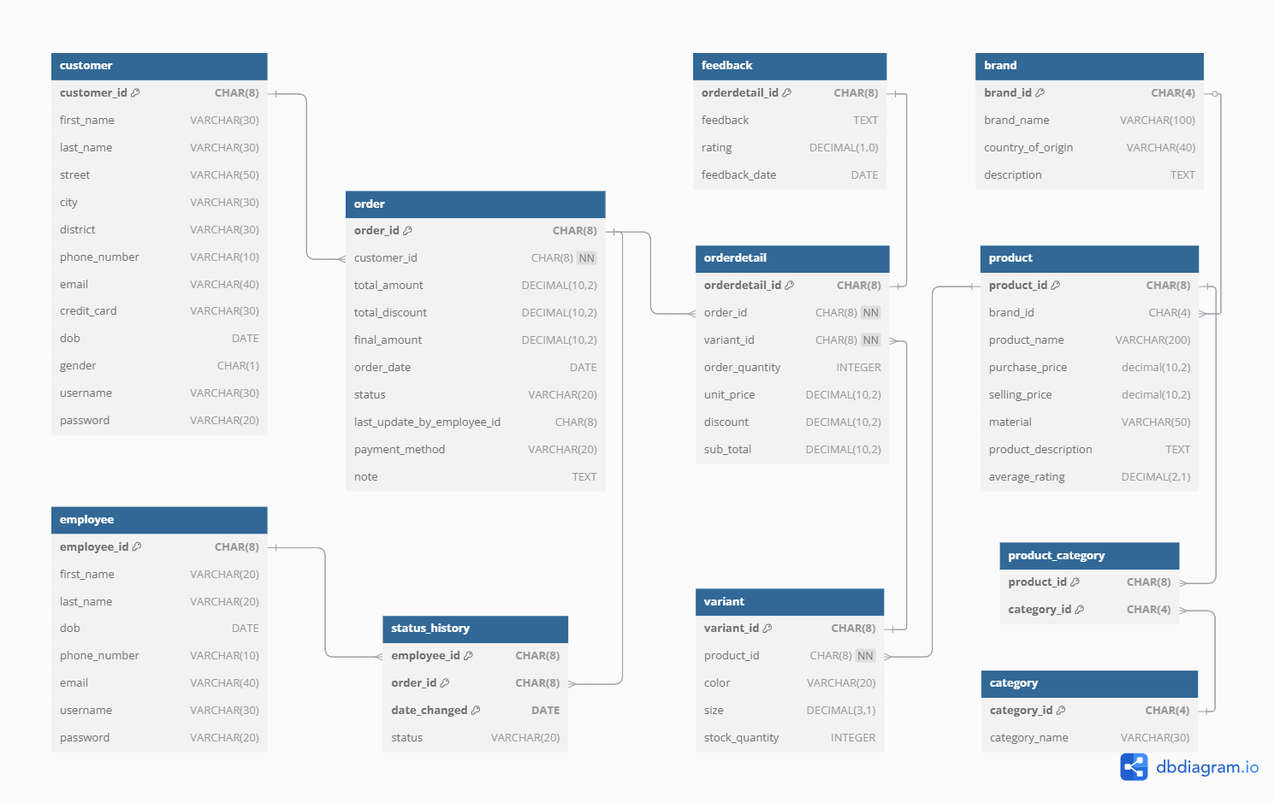
3. THIẾT KẾ CƠ SỞ DỮ LIỆU
Sơ đồ Quan hệ (Relational Schema)

Slide 15
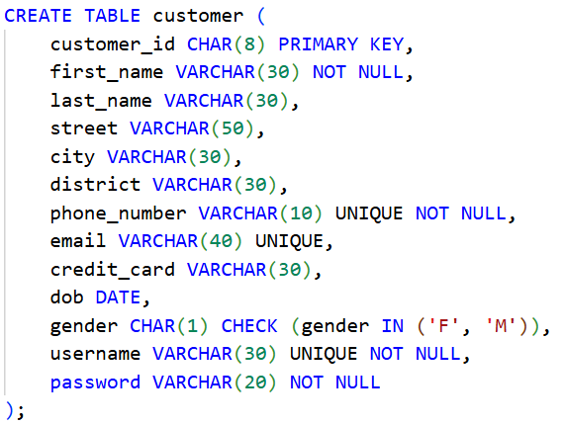
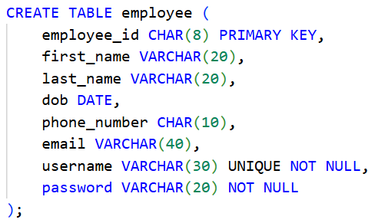
3. THIẾT KẾ CƠ SỞ DỮ LIỆU
Tạo bảng (Create Table)

Slide 16
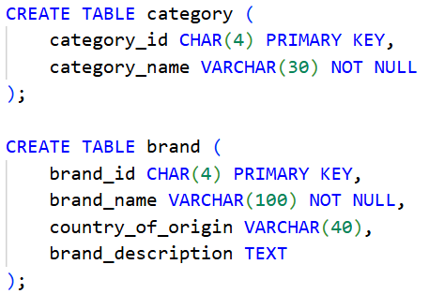
3. THIẾT KẾ CƠ SỞ DỮ LIỆU
Tạo bảng (Create Table)

Slide 17
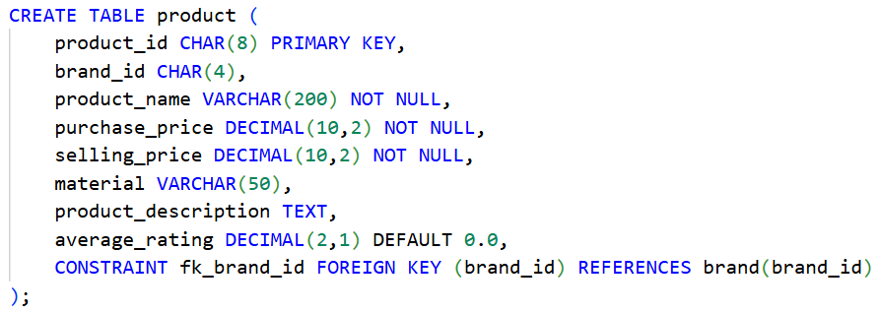
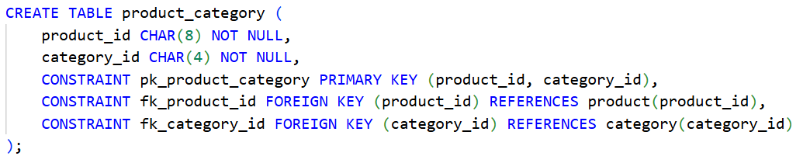
3. THIẾT KẾ CƠ SỞ DỮ LIỆU
Tạo bảng (Create Table)

Slide 18
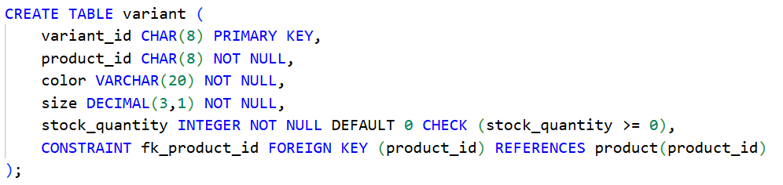
3. THIẾT KẾ CƠ SỞ DỮ LIỆU
Tạo bảng (Create Table)

Slide 19
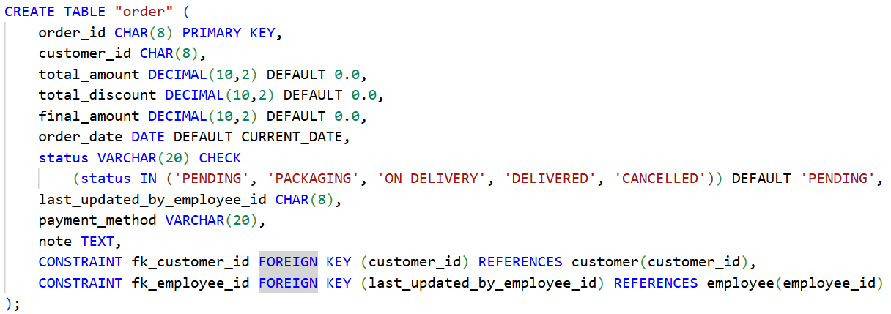
3. THIẾT KẾ CƠ SỞ DỮ LIỆU
Tạo bảng (Create Table)

Slide 20
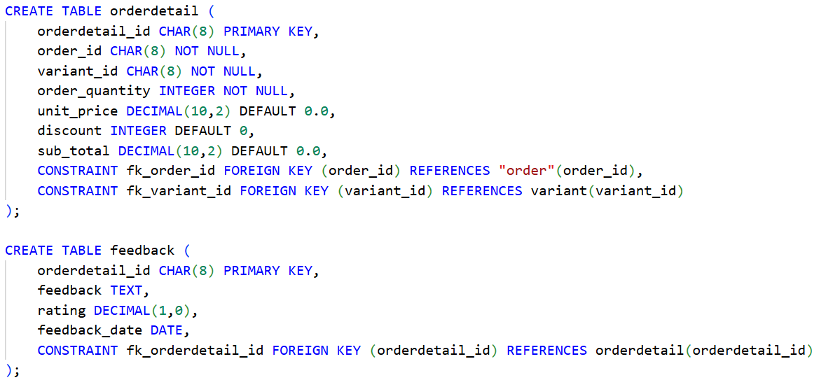
3. THIẾT KẾ CƠ SỞ DỮ LIỆU
Tạo bảng (Create Table)

Slide 21
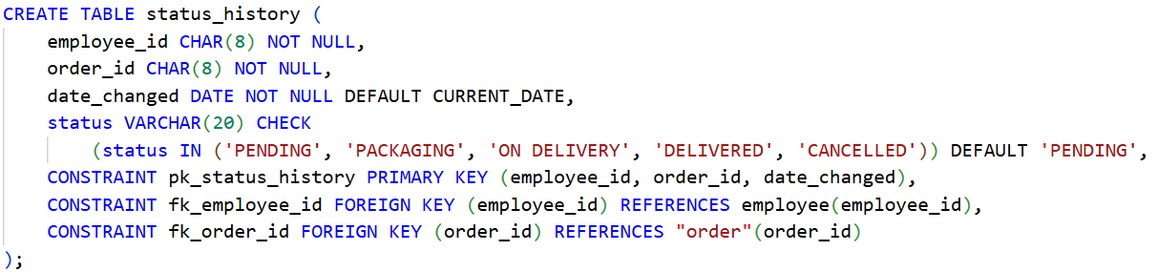
3. THIẾT KẾ CƠ SỞ DỮ LIỆU
Tạo bảng (Create Table)

Slide 22
4. INDEX, FUNCTION, TRIGGER

Slide 23
4.1. INDEX
Trong bảng products, các index trên product_cat, product_brand, và product_title sẽ giúp tối ưu hóa việc truy vấn sản phẩm dựa trên danh mục, thương hiệu hoặc tiêu đề sản phẩm.
Multi-Column Index: (product_cat, product_brand, product_title) sẽ tối ưu hóa truy vấn
SELECT * FROM products
WHERE product_cat = ? AND product_brand = ? AND product_title = ?.
Trong bảng orders_info, index trên user_id và (email, user_id) giúp tối ưu hóa việc truy vấn thông tin đơn hàng theo người dùng và tìm kiếm nhanh chóng thông tin đơn hàng dựa trên email của người dùng.
Trong bảng order_products, các index trên order_id, product_id và (order_id, product_id) hỗ trợ việc truy vấn thông tin chi tiết sản phẩm trong đơn hàng.
Index trên admin_email trong bảng admin_info và email trong bảng users_info giúp đảm bảo rằng không có email trùng lặp trong bảng, bảo vệ tính duy nhất của thông tin người dùng và admin.

Slide 24
4.2 FUNCTION
Cú pháp:
Chức năng:

Slide 25
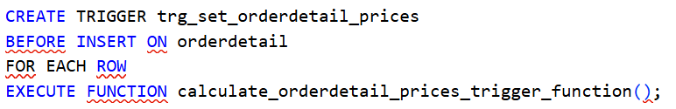
4.3 TRIGGER
Cú pháp:
Chức năng: Tự động cập nhật các thuộc tính của orderdetail khi tạo orderdetail mới.

Slide 26
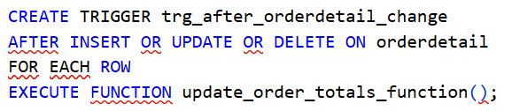
4.3 TRIGGER
Cú pháp:
Chức năng: Tự động cập nhật lại order khi có các orderdetail.

Slide 27
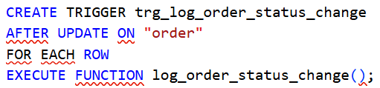
4.3 TRIGGER
Cú pháp:
Chức năng: Tự động lưu lại các lịch sử chỉnh status của order.

Slide 28
5. VIẾT TRUY VẤN CÁ NHÂN

Slide 29
5. VIẾT TRUY VẤN CÁ NHÂN
Nguyễn Tài Hưng

Slide 30
5. VIẾT TRUY VẤN CÁ NHÂN
Trần Việt Gia Khánh

Slide 31
5. VIẾT TRUY VẤN CÁ NHÂN
Nguyễn Trung Kiên

Slide 32
THANK YOU !

